Slide 1
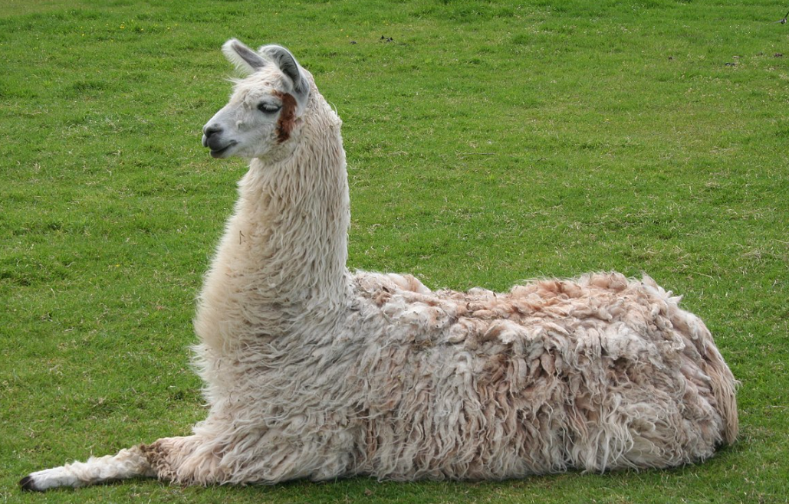
Large Language Model
Embedding
Retrieval

Slide 2
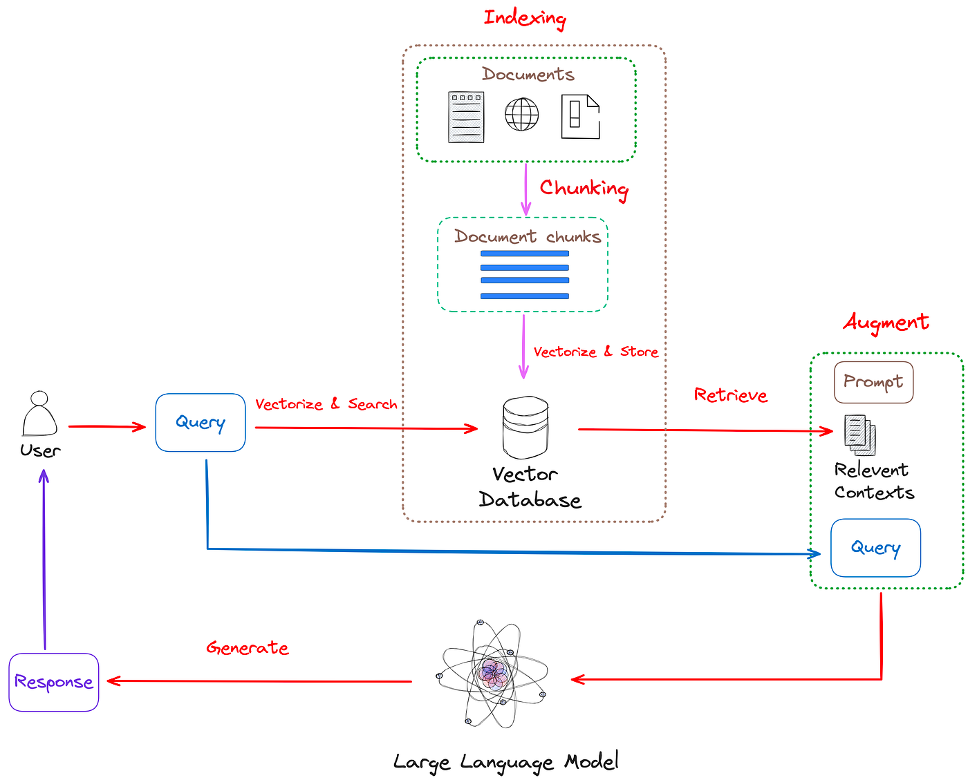
Architecture

Slide 3
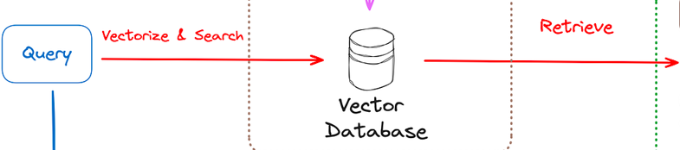
Vectorisation du prompt
Le prompt est également vectorisé
En direct

Slide 4
Retrieval
Le retrieval consiste à parcourir la BD de vecteurs pour trouver les vecteurs les plus proche du prompt
Modèle kNN : k Nearest Neighbors
Framework Scikit-learn ou np.vstack
Nécessite d'être rapide
GPU recommandé
k varie de 1 à quelques dizaines
Le Retrieval retourne donc une liste de vecteurs triés avec les scores

Slide 5
Scores
Gestion de la précision de la réponse
Gestion du je ne sais pas

Slide 6
Augmentations des vecteurs
Avec nom des documents et metadata

Slide 7
Retrieval léger
Pas de LLM
Metadata
Exemple du Chat

Slide 8
Retrieval augmenté
Les vecteurs sont bien plus légers que le document originel
Nécessite d'être embedder avec un modèle compatible
Mistral AI compatible uniquement avec mistral-embed
Combien prendre de k (knn)

